Slide 1


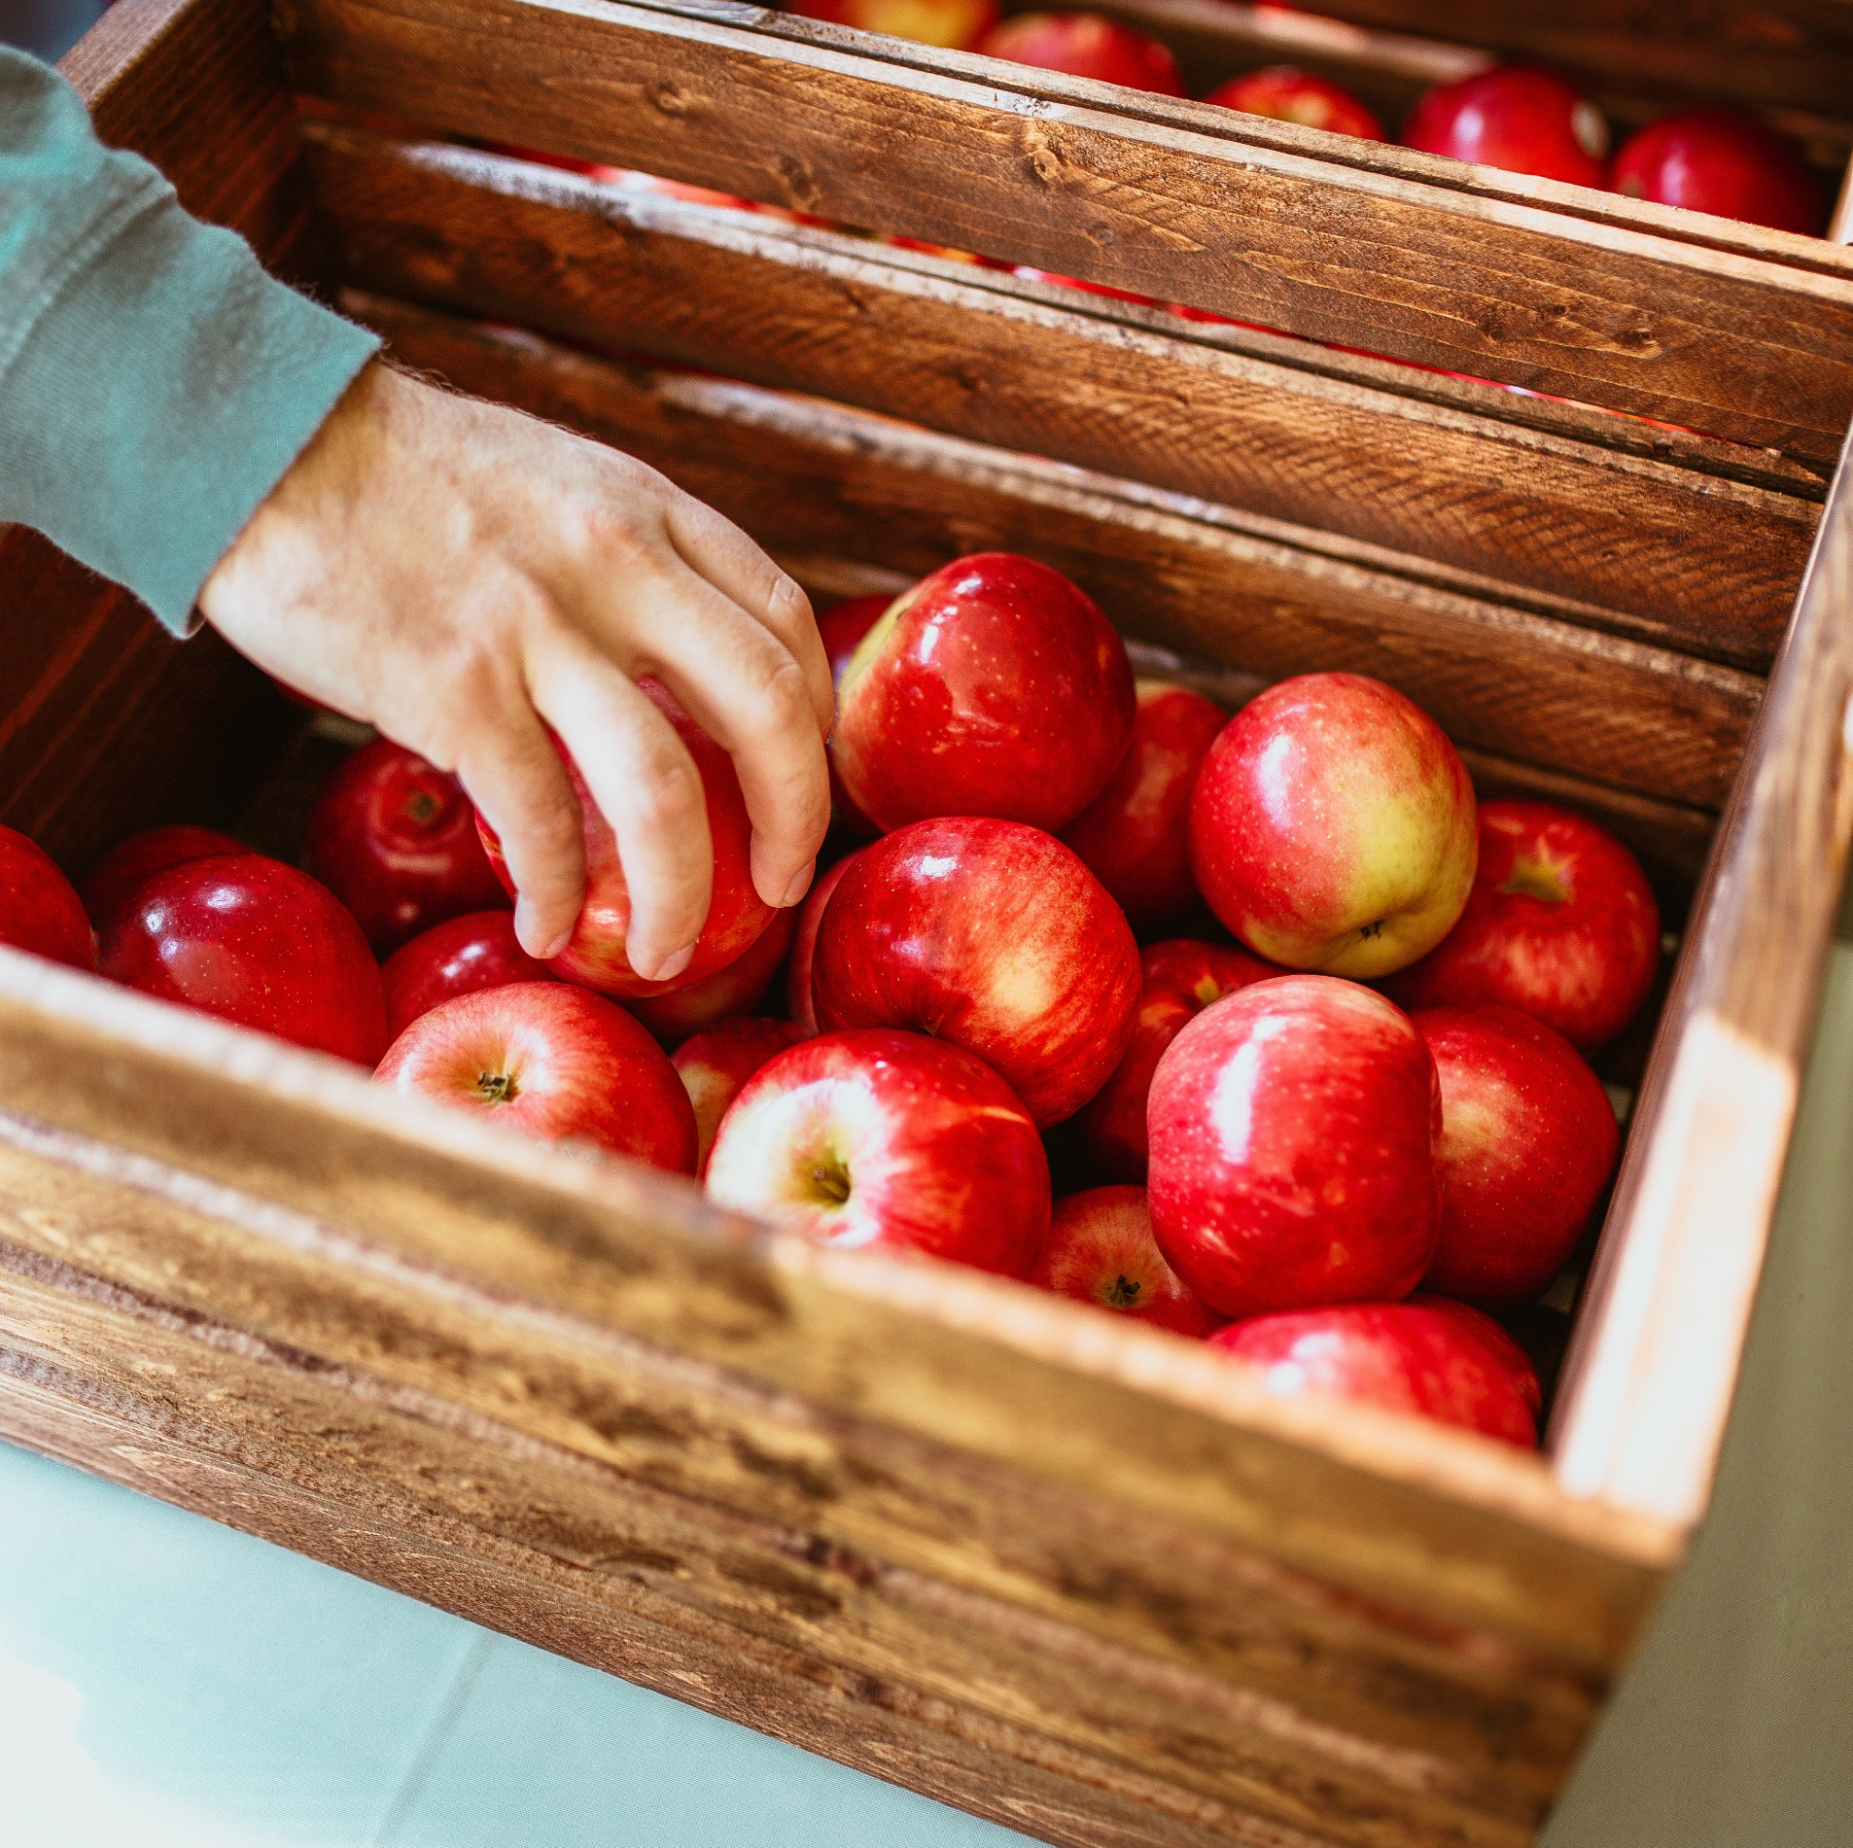

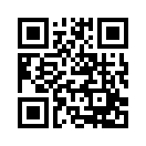

「Wiatrowy Sad」（ヴィアトロヴィ・サド、ポーランド語で「風の果樹園」）ジュース工場
WWW.WIATROWYSAD.PL

Slide 2
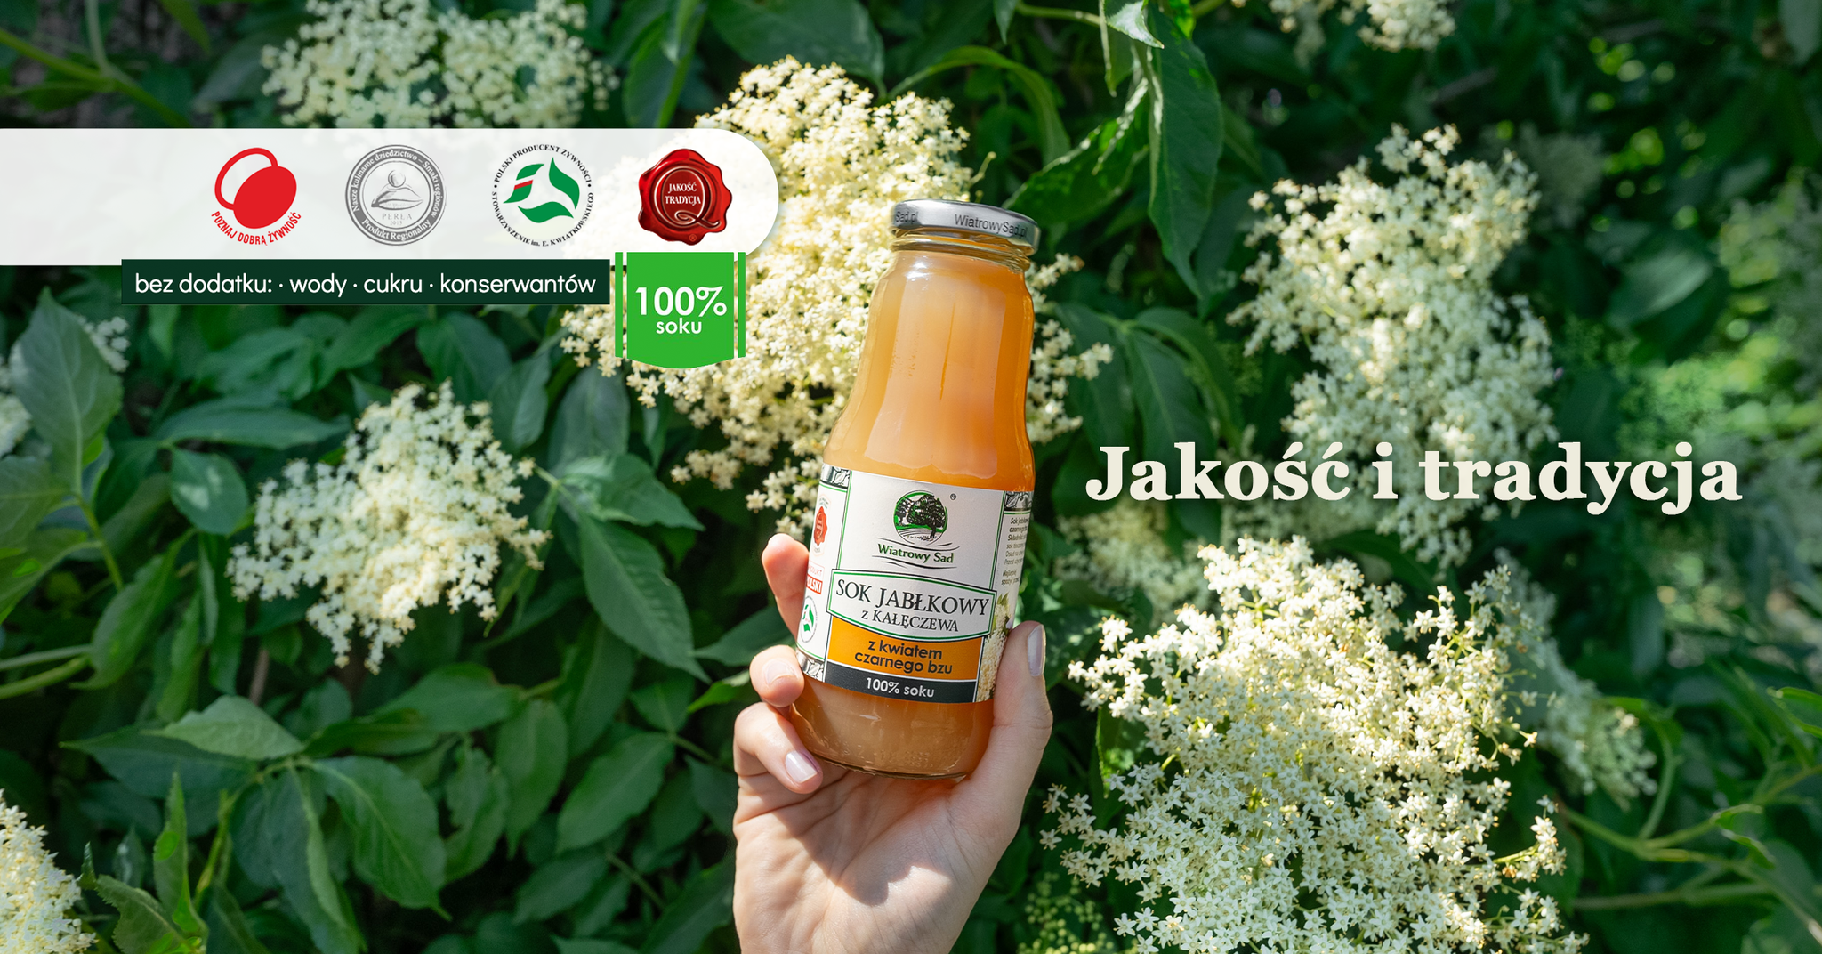
Wiatrowy Sad
「Wiatrowy Sad」はドモシン村にあるムロガ川の谷（ウッチ丘風景公園の近く）で位置している独自の果樹園で取った果物からジュースの圧搾を専門とする同族企業です。
弊社製のジュースは健康的な丸ごとの果物から圧搾されており、防腐剤と水は含まれておらず、天然の糖類が含まれています。

Slide 3
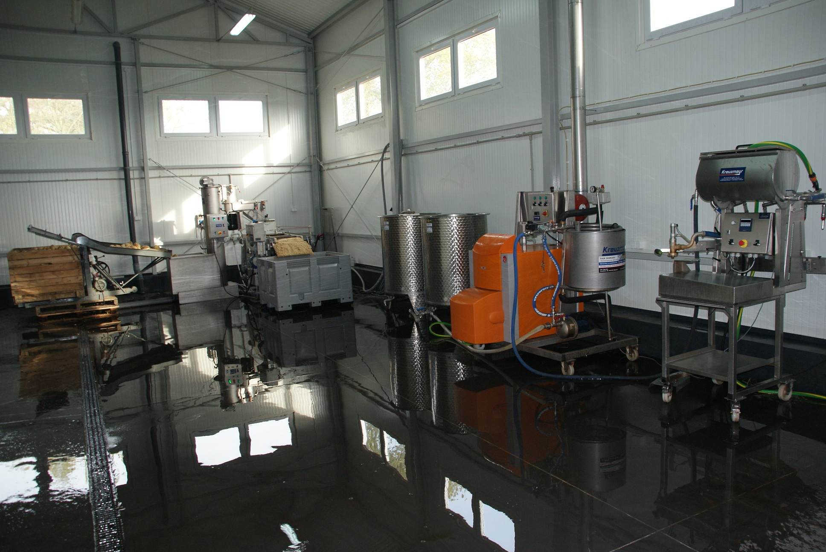
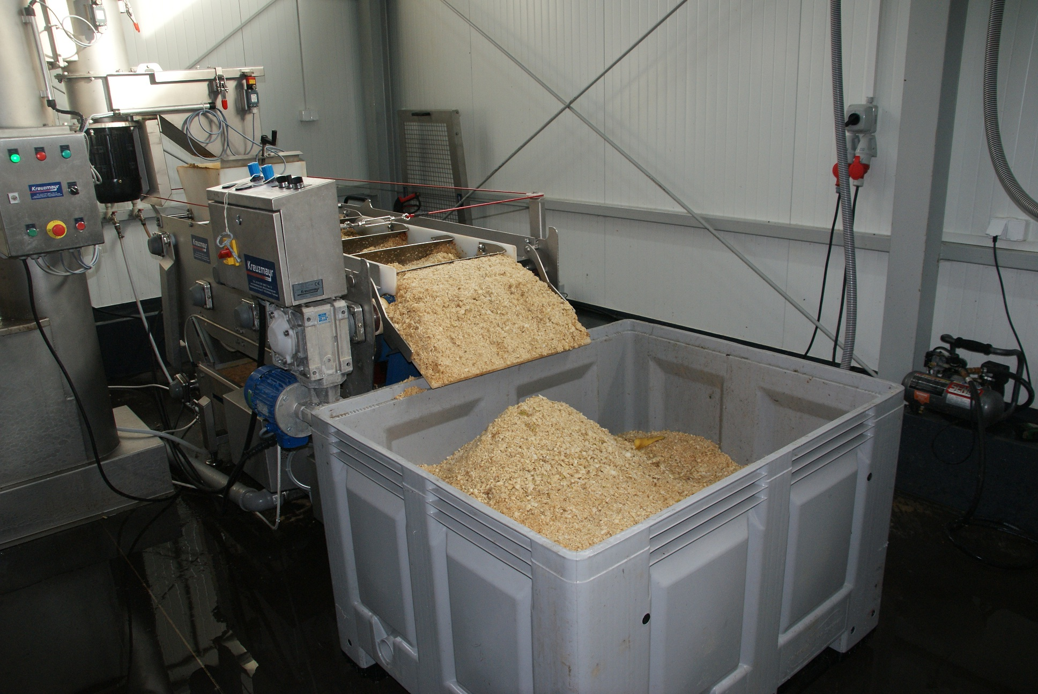
ジュースの圧搾、パスチャライゼーションと充填に使う機械
ポマース：健康的で栄養価の高い動物飼料
弊社のジュースは自然のままの濁りがあり、豊かな風味を持ち、そして体全体にいい効果を与える生の果物と野菜の特性を保っています。

Slide 4

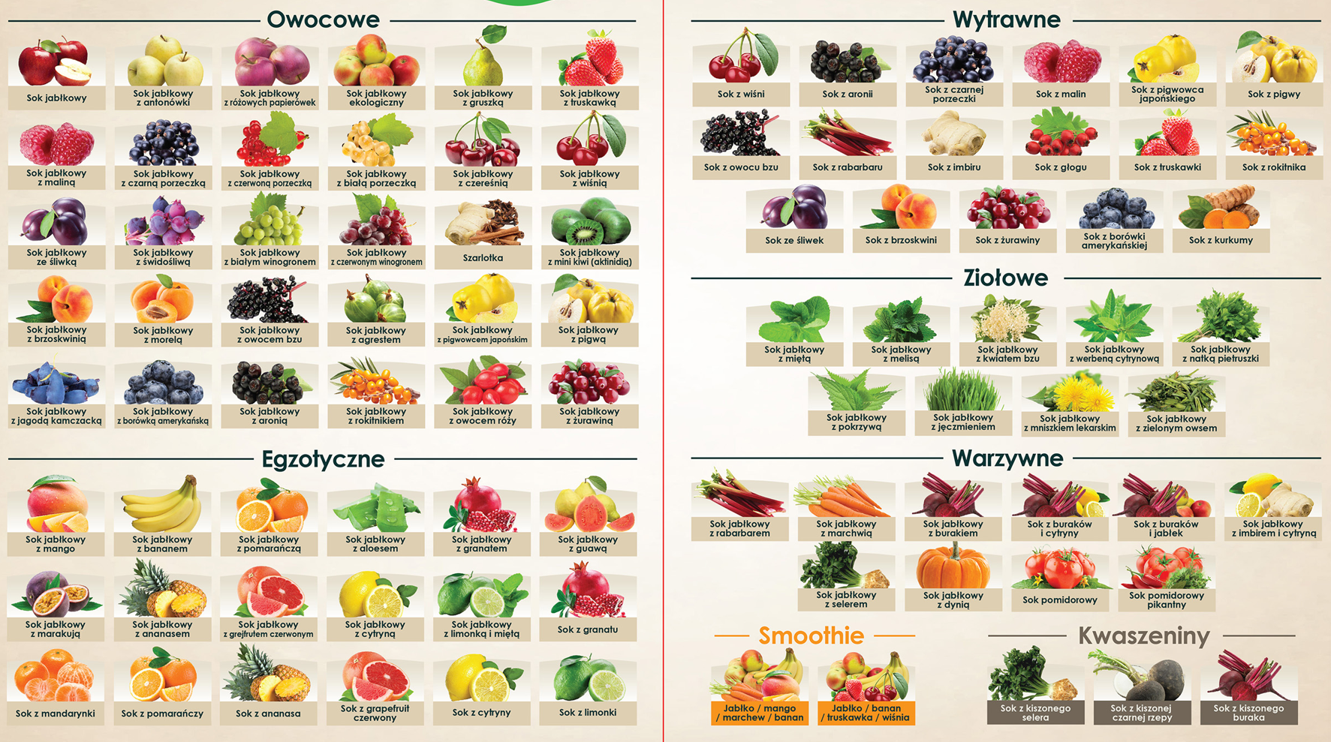
弊社の味
弊社製品のベースはリンゴジュースです。その色んな果物や野菜との組み合わせは市場では前例のない味の多様性を生み出すと同時に、様々な疾患での健康状態の改善への影響を与えられます。

Slide 5
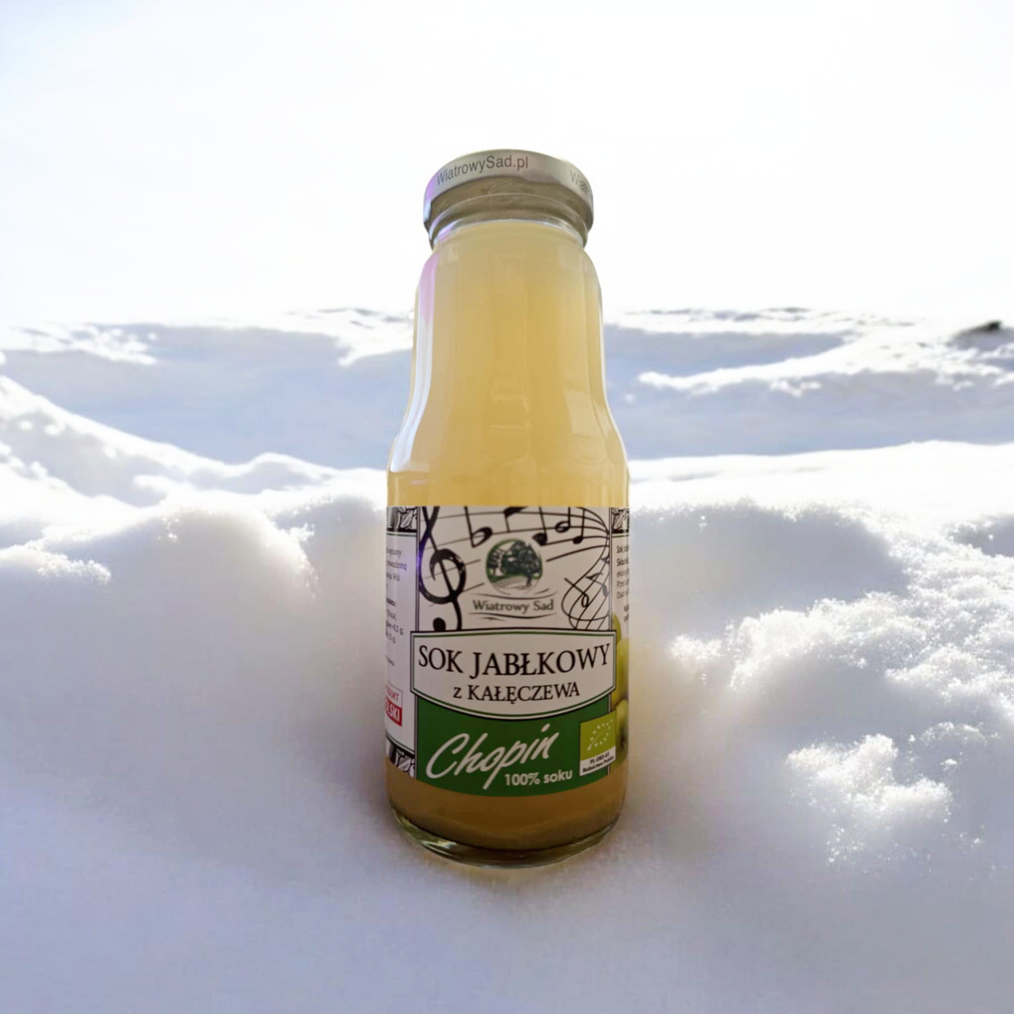

「ショパン」リンゴの品種から圧搾されたジュース
甘酸っぱい味わいが特徴のポーランド産の「ショパン」リンゴの品種から圧搾されたカウェンチュフのエコロジカルリンゴジュースです。
「ショパン」という名前はポーランドの歴史で最も有名な作曲家兼ピアニストの一人であるフレデリック・ショパンを記念するために付けられました。ショパンは当時最も有名なピアニストの一人であり、「ピアノの詩人」とよく呼ばれていました。

Slide 6
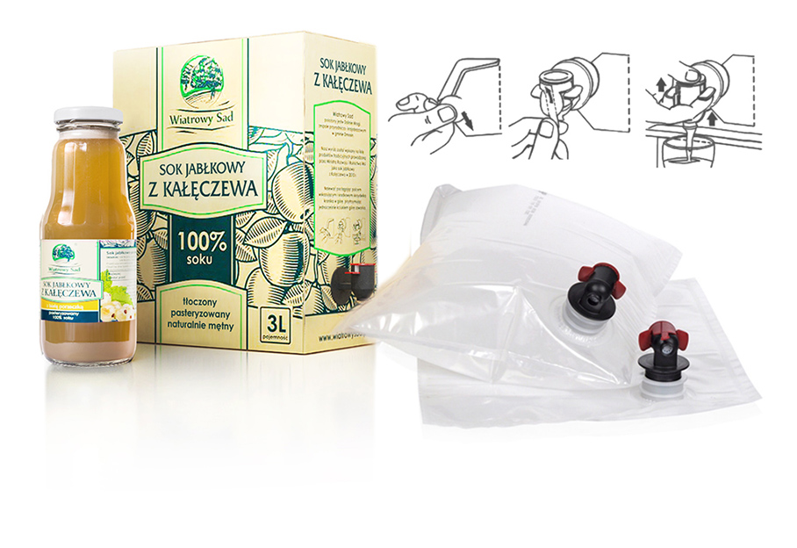
ジュースはバッグインボックス容器に詰められているため、開封後最大14日間（冷蔵庫に入れる必要がなく）果物の新鮮な味と香りを保ちます。
バッグインボックス容器の特殊なバルブにより、空気が入ることなくジュースを何度も取り出すことができ、ジュースの腐敗が防がれています。

Slide 7
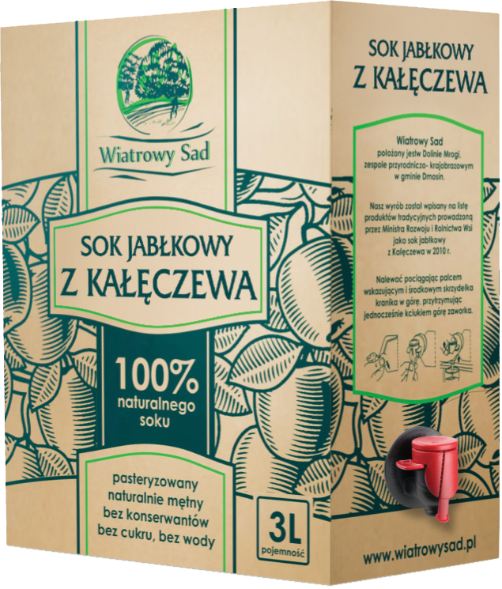
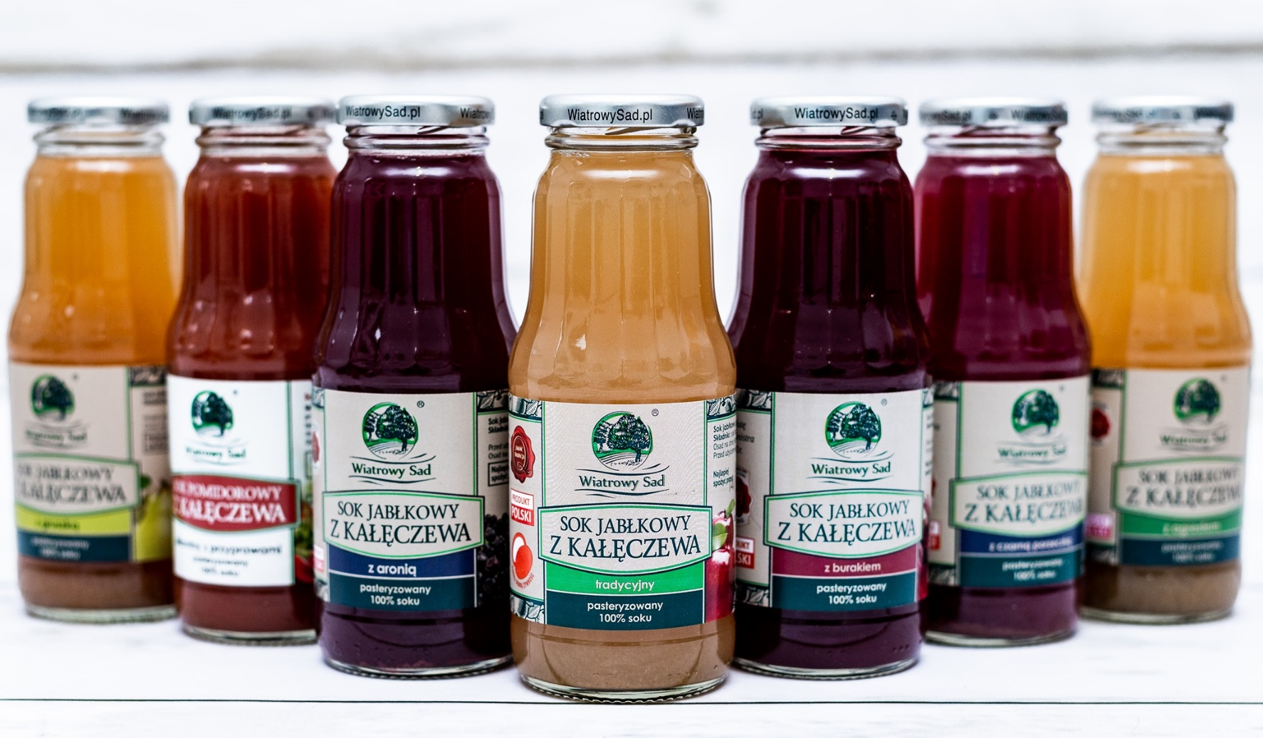

弊社の秘密
弊社製のジュースは健康的な丸ごとの果物から圧搾されており、防腐剤と水は含まれておらず、果物に天然に存在する糖類が含まれています。それは認定された機関が行われている管理研究によって確認されています。
www.wiatrowysad.pl
FB：fb.com/WiatrowySad
+48668476135
soki@wiatrowsad.pl

